Slide 1
老年人高发疾病-心肌梗死
紫阳街社区卫生服务中心
谢亚琼 周露

Slide 2
1
心梗来临，最怕做的10件事！
2
这些心梗预兆，要警惕！
目录
CONTENTS
3
发生了心梗该怎么办？
4
记住6点，远离心梗！

Slide 3
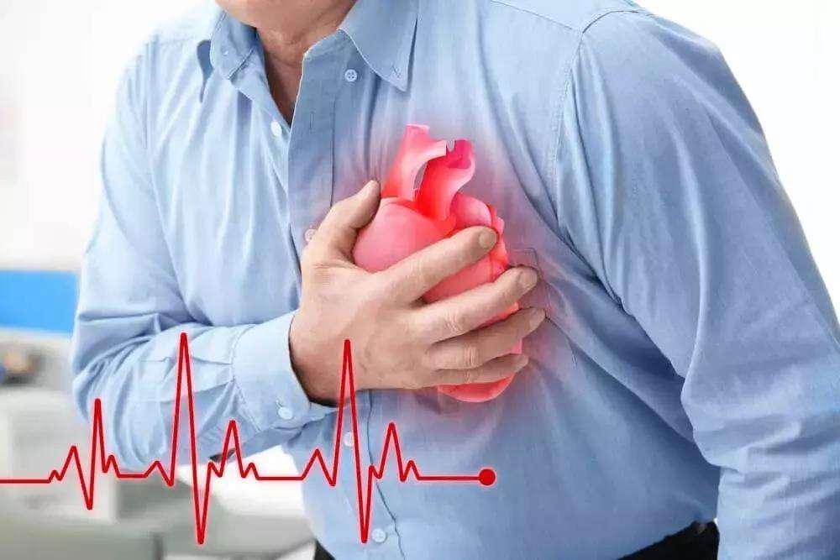
在心梗面前，任何一步都有可能走错，而走错一步，就可能抱憾终生。 看看心内科医生总结的突发心梗最怕患者做的10件事，每个人都应该牢记！
目录
CONTENTS

Slide 4
1、出现胸痛，觉得没多大事
曾经有一位老年患者，出现胸痛后，先是自己在家观察和处理，过了9小时还没缓解，才赶往医院。 医生马上进行了急诊手术，命是保住了，但因为太迟来就诊，心脏功能已经严重受损。术后，她反复出现心衰，生活质量明显下降。 时间就是心肌，时间就是生命。每耽误一分钟，就意味着更多心肌细胞坏死。
2、深呼吸和用力咳嗽
发生心肌梗死的时候，是因为心脏血管突然发生血栓，突然堵塞了。深呼吸和使劲用力咳嗽并不会打通血管，并不会改善缺血。更不会因为咳嗽了，心脏就不会室颤，不会骤停。 相反，当发生心肌梗死后，心脏局部缺血坏死，心脏处在极度疲劳状态，需要绝对休息，以减轻心脏负担。这时候深呼吸用力咳嗽，只能是增加体力消耗，增加心脏负担，无疑是会加重心肌梗死的病情，甚至加速死亡。 所以，当发生心肌梗死的时候，不能深呼吸或用力咳嗽。
一、心梗来临，最怕做的10件事！

Slide 5
3、用力拍打胳膊急救
心肌梗死发生的时候，心脏随时可能罢工，随时会停跳。这时候心脏要绝对休息，任何动作，都可能会加重心脏负担，加速死亡。用力的行为，更是不可取的，更会加剧病情。 所以，心肌梗死的时候，用力拍打胳膊，不但不会自救，而且会造成致命危险。
4、进行十指放血
心肌梗死是心脏血管血栓堵塞，通过十指放血是无法融化血栓，无法开通血管的。十指放血也不会避免心脏骤停，十指也就是十宣穴，十宣放血是用于昏迷患者的催醒。而不是心肌梗死地急救。 所以，心肌梗死发生时，十指放血只会耽误更多的时间。
一、心梗来临，最怕做的10件事！

Slide 6
5、没有检查，就吃阿司匹林
在120给患者做心电图之前，谁也无法准确判断胸痛是不是心肌梗死。因为胸痛可能是主动脉夹层、肺栓塞、气胸等疾病。如果是由于主动脉夹层导致胸痛，那么这时候吃了阿司匹林，无疑会加重大血管出现，加速死亡。 所以，只有等120医生做完心电图，确诊心肌梗死后，才能吃阿司匹林。而不能在确诊前就给予阿司匹林，以免错误治疗。
6、找身份证、医保卡和钱
有些传言说：没有钱，没有身份证，没有医保卡，到医院不给治。错！这是谣言。 突发急性心梗后，如果去找钱找身份证，会耽误时间。对于急性心肌梗死的患者，医院有绿色通道，可以先抢救，先治疗，再缴费，再办手续。
一、心梗来临，最怕做的10件事！

Slide 7
7、非要自己开车去医院
曾有患者胸痛2小时后到家附近的卫生院就诊，心电图提示“急性下壁心肌梗死”“室性早搏”。医生建议他们赶紧乘坐120救护车赶往医院抢救，家人不听劝告，自己开私家车送院，途中病人突然发生室颤，不幸死亡。 心梗发生后，一旦再出现恶性心律失常，患者很难自救。120救护车上有专业的急救设备和经验丰富的急救人员，是送院途中的生命保障。 因此，胸痛发生后，一定要优先呼叫120，乘坐救护车送院。
8、去医院“挑三拣四”
有一位患者胸痛3小时后就诊，心电图诊断“急性下壁心肌梗死”“房室传导阻滞”。医生建议他立即住院抢救，但因为有亲戚在省城大医院，他们不听劝告，执意开私家车赶往省城。结果途中死亡，十足可惜！
记住，明确诊断为“急性心肌梗死”后，快速救治是关键。此时切莫挑三拣四、舍近求远，必须以最快速度到最近的有救治能力的医院抢救。如果当地有胸痛中心，最好去胸痛中心就诊。
一、心梗来临，最怕做的10件事！

Slide 8
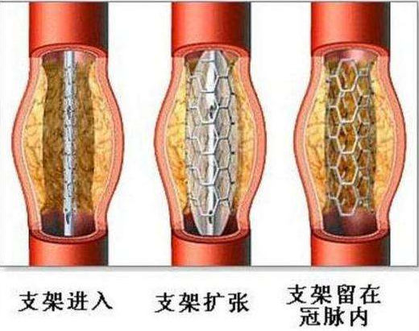
9、“傻傻”在门诊等半天
有患者胸痛3小时后来医院看病，坚持挂门诊，在门诊三楼候诊时，突发恶性心律失常（室颤）。 医护人员马上抢救，电击复律，但她最终还是没挺过来。事后证实，她患的是急性前壁心肌梗死。 心梗等不起，务必看急诊！大点的医院，急诊科都有急性胸痛的快速急救绿色通道。尤其是设立了胸痛中心的医院，往往要求10分钟内完成首份心电图检查，20分钟内完成心梗三项的检测，30分钟内完成CT检查。绿色通道，才能帮你争分夺秒！
10、手术前犹豫不肯放支架
“可怕的心脏支架，坑害了多少人！”网上流传着很多这样的文章。很多人听信了谣言，对心脏支架很排斥，发生心梗后无论如何不肯植入，最终失去生命。 心肌梗死发生后，最有效的方法就是进行急诊心脏介入手术，迅速开通闭塞的冠状动脉，使心肌恢复持续的血液供应。 所以，一旦被诊断为“急性心肌梗死”，医生建议你静脉溶栓或者行急诊介入手术时，一定要举双手赞成，毫不犹豫地爽快答应！
一、心梗来临，最怕做的10件事！

Slide 9
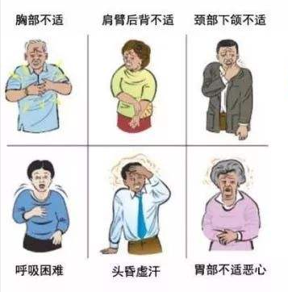
上海市胸科医院心内科副主任医师施鸿毓于2018年指出，心肌梗死致死率高，其中一个重要原因是一些不典型的先兆症状没有得到患者重视，等到突然发病，救治不及时就容易造成致命危险，所以及时识别急性心肌梗死的先兆症状很重要。 急性心肌梗死的先兆症状多在发病前1周出现，少数甚至可能提前数周，约40%的病人发生于梗死前1~2天，有的病人可以反复发作。其主要表现为： 1、心绞痛发作频率加快，而且痛疼加重；2、心绞痛持续时间延长，伴出冷汗、恶心、呕吐等；3、心绞痛诱因改变，更易发作，在休息时也会发作；4、原来可缓解疼痛的方式失效；5、发作时伴心跳缓慢或心动过速、休克、晕厥等。
二、这些心梗预兆，要警惕！

Slide 10
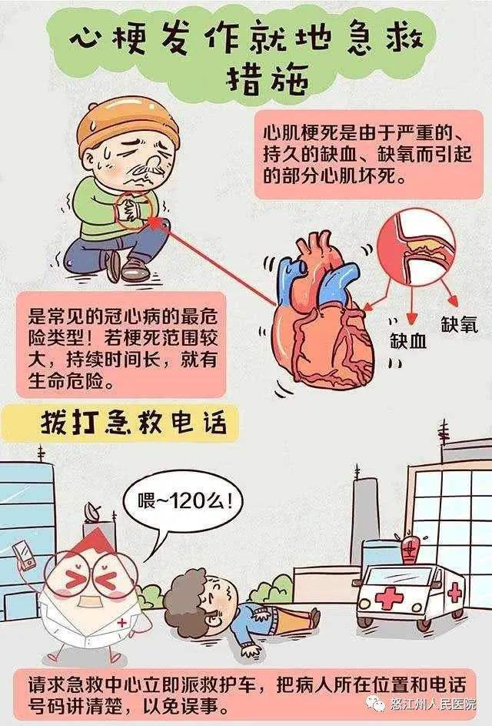
要牢记两个“120”：及时拨打“120急救电话”，把握黄金救治“120分钟”，如果患者得不到及时有效的救治，心肌就会出现不可逆的坏死。
三、发生了心梗该怎么办？

Slide 11
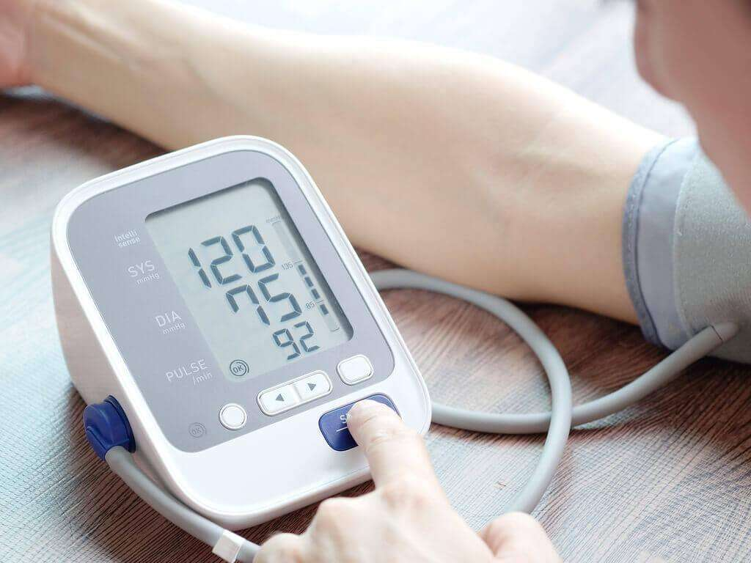
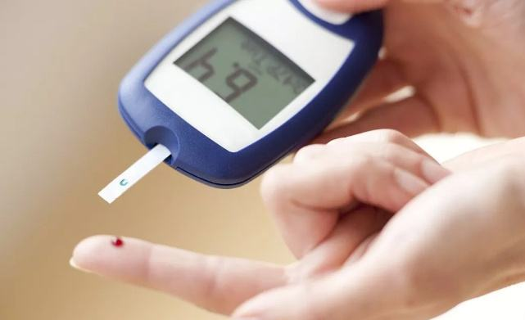
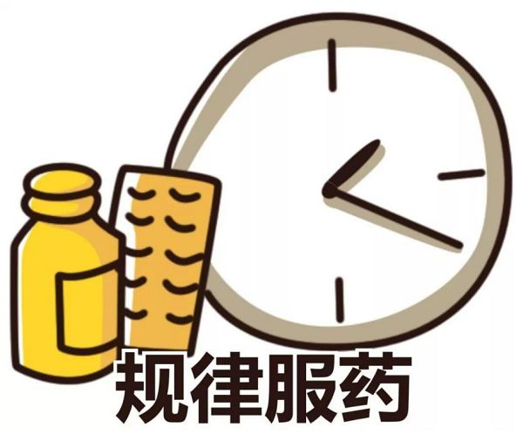
2、规律吃药 任何停药或换药，都有心绞痛或心肌梗死的风险。不管是控制三高的药物，还是心血管相关的药物，比如阿司匹林和他汀，都应该规律服药，千万不要觉得自己病情稳定就不用吃药了。
四、记住6点，远离心梗！
预防才是最好的治疗。
1、监测血压、血糖、心率 不能忘记监测血压、血糖和心率。过高的心率、过高的血糖、过快的心率都会增加心绞痛、心肌梗死的风险。

Slide 12

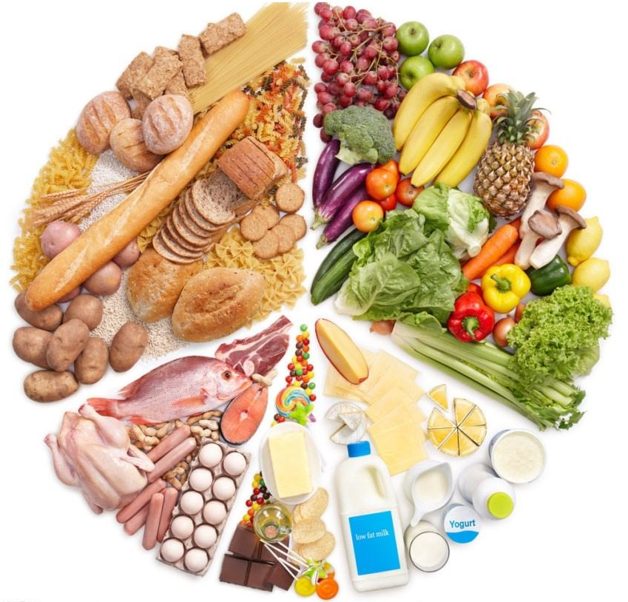
4、吃得健康 不健康的饮食不利于血压血糖血脂体重的控制，会增加心绞痛和心肌梗死的风险。 1）吃得不宜过多 暴饮暴食，本身就会导致胃肠不适，同时回心血流减少，加之增加心脏负担，这些因素交织在一起，会诱发心肌缺血心绞痛，甚至暴饮暴食会直接诱发心肌梗死发生。 2）吃得营养健康 心血管朋友的饮食健康，是一个持久战。只有自觉自律的人，才能改掉高油高盐高精细粮，逐渐养成低盐低油低糖，多蔬菜、水果、粗粮杂粮，适当瘦肉、鱼肉、牛奶、坚果的健康饮食。
四、记住6点，远离心梗！
3、不要熬夜 长期的熬夜会导致血压升高、心率加快、免疫力下降，会增加心血管疾病的风险。每年心血管猝死的患者中，很多都是熬夜熬出来的。

Slide 13

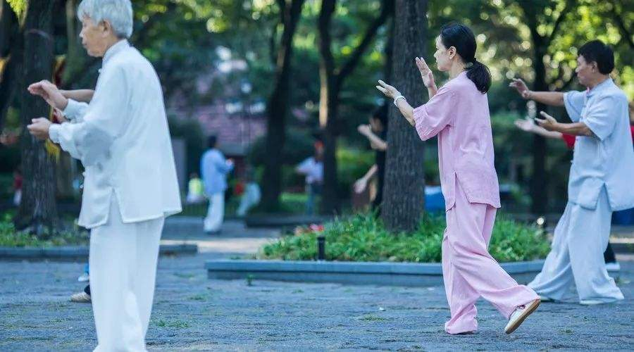
6、好的心态 研究发现愤怒可以使我们的心脏病风险在2小时内上升7.5倍；焦虑使心脏病发作风险增加9.5倍。 所以自己得想办法调整心态，找点事情做，不能总闲着：做饭、拖地、下棋、听听歌曲、看看相声小品、写毛笔字、录点小视频等等，都可以调节自己的心态。
四、记住6点，远离心梗！
5、适当活动 长期不活动，会导致血压、血糖、血脂更高，体重更胖；加之血液循环也会减慢，更容易发生心绞痛或者诱发血栓，引发心肌梗死。 一定记得每天出去走走，活动活动；可以一周3-5次，每次30分钟以上。

Slide 14
谢谢观看

